Slide 1
兵庫研修レポート HEAAとJICA関西
2024年日本
2024 年 6 月 10 日。

Slide 2
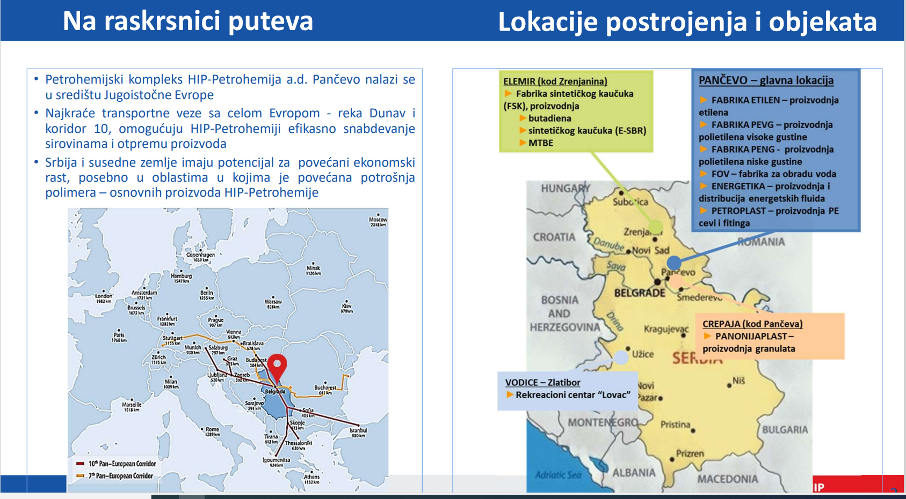

Slide 3
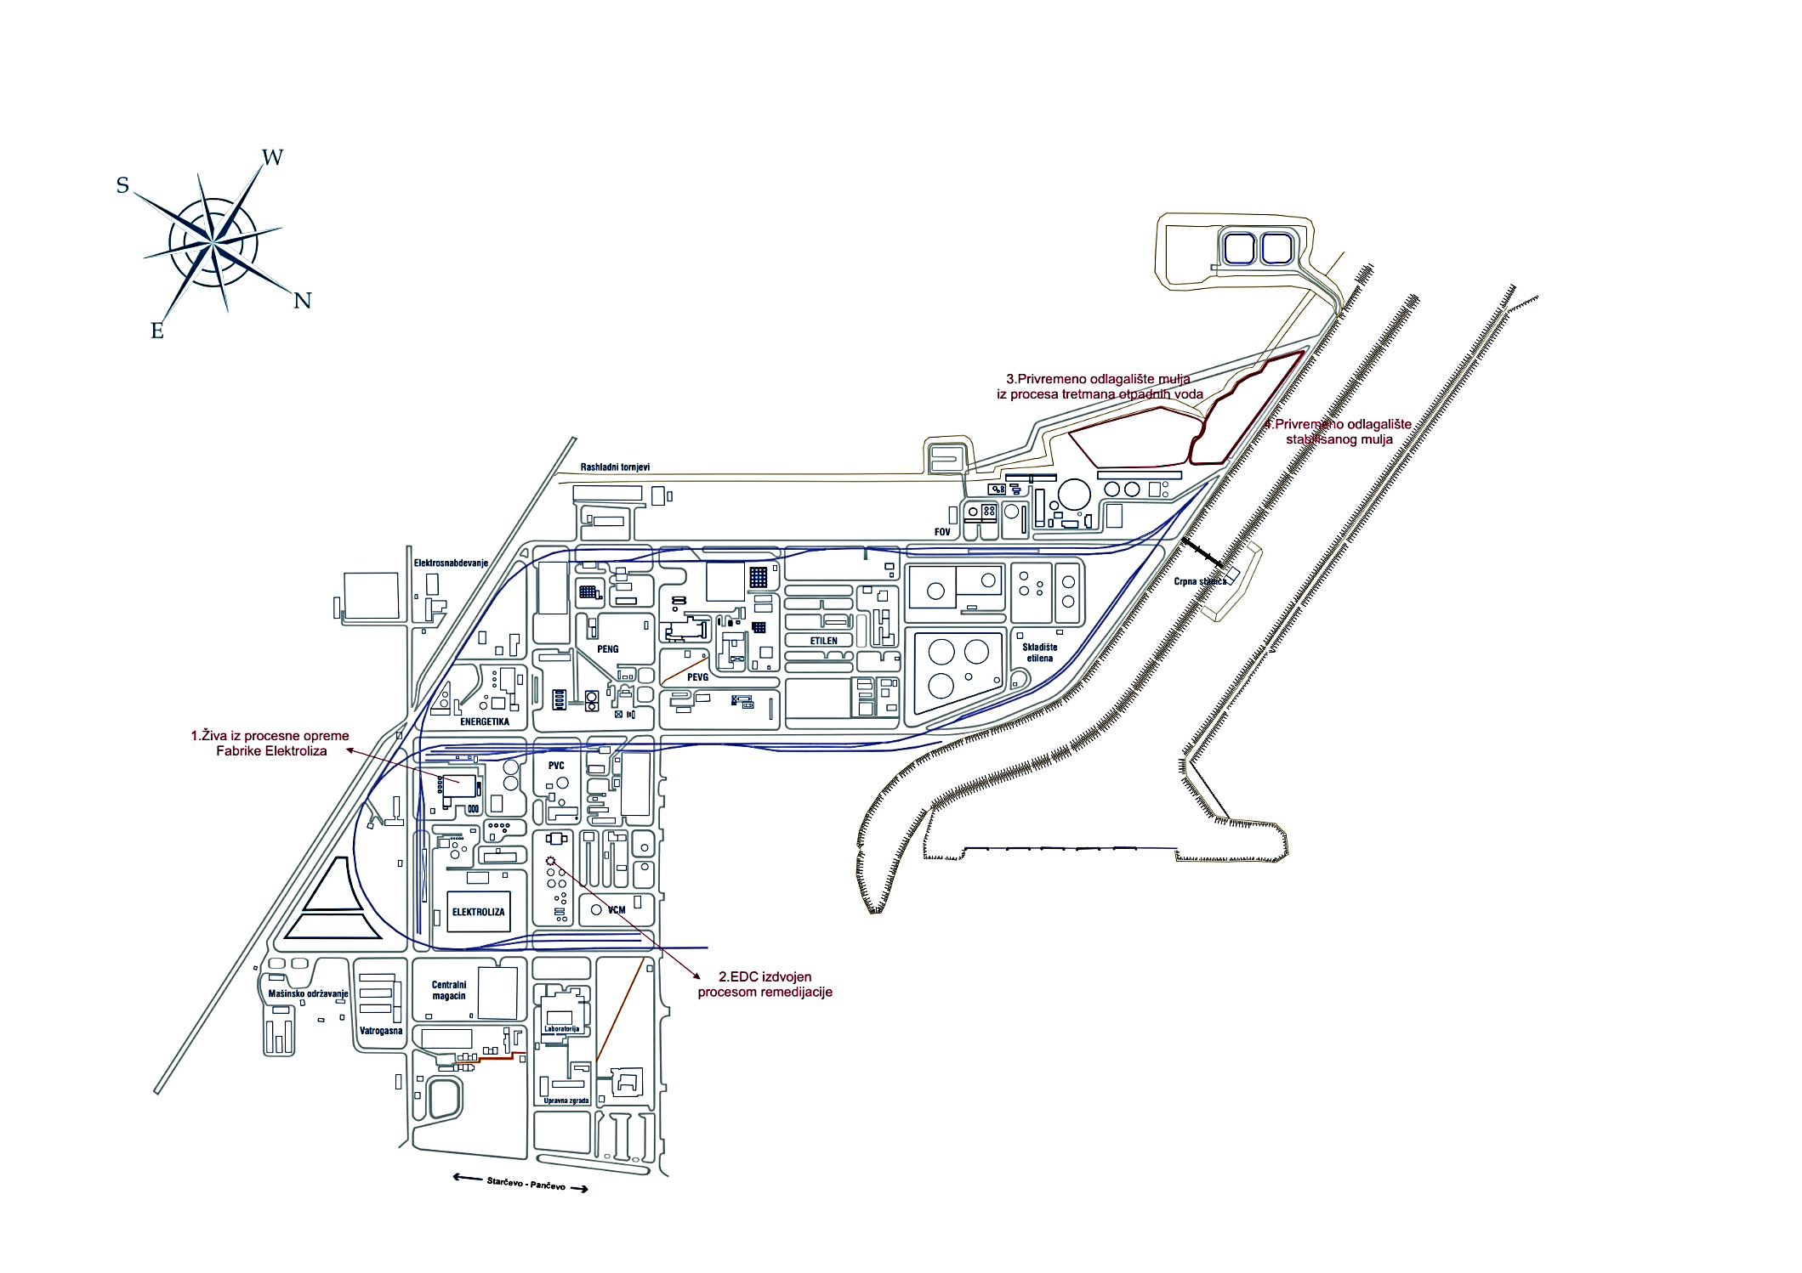
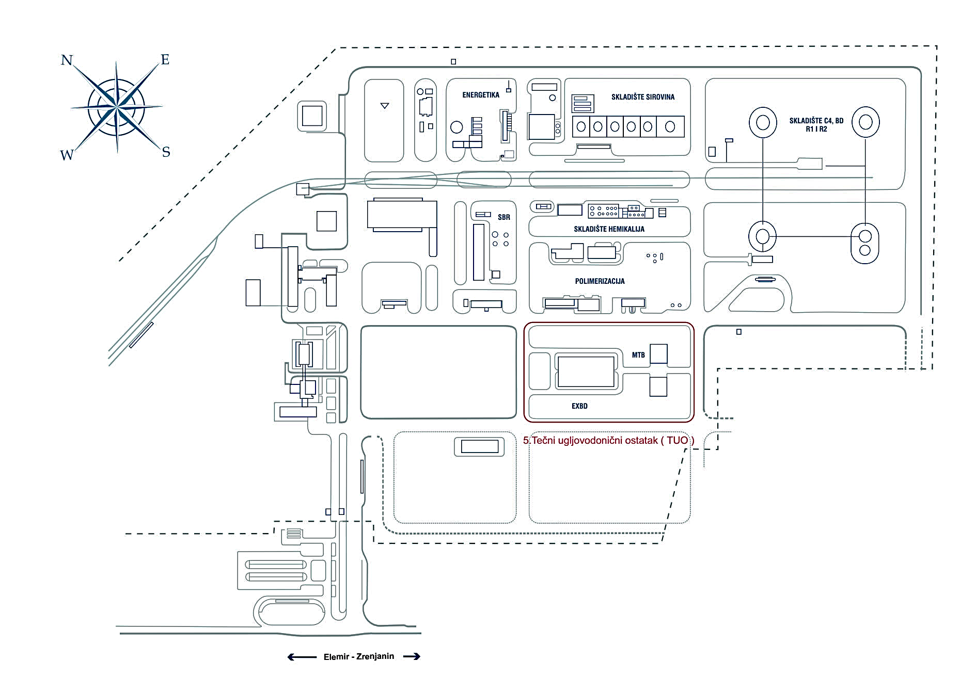
HIP -石油化学- 土地および地下水における経験の応用
塩素化炭化水素と芳香族炭化水素と水銀が流出し、土壌と地下水が汚染された。 HIP-ペトロヘミハ地域では、特定の汚染が広がるゾーン、すなわち1,2二塩化エチレン（EDC）と塩化ビニルが特定されています。 PVC および VCM 工場の敷地内にはモノマー(VCM)、電解工場の敷地内には水銀 ( Hg )、エチレン工場の周囲には芳香族有機化合物 (BTEX) が存在します。
この研修で得た知識を応用して、前述の汚染のより詳細な調査の解決策を見つけていきます。

Slide 4
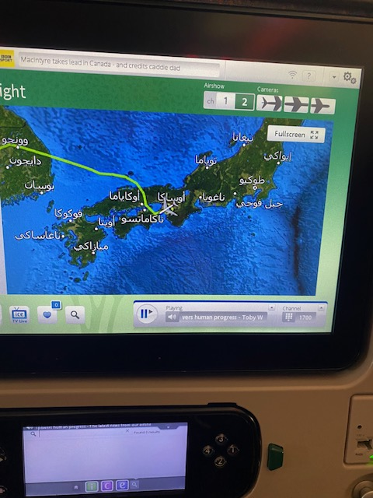
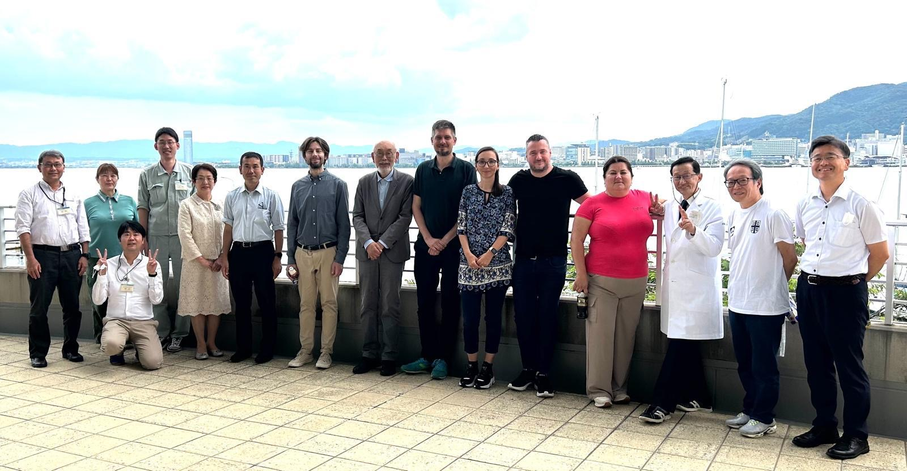
日本での研修を踏まえた行動計画
1. 地下水と土壌の検査に関する技術的課題の定義 - 2024 年 7 月。
2. 日本国内での廃汚泥処分の可能性について JESCO に連絡 - 2024 年 7 月。
3. 環境保護に対する業界の重要性を示すため、未就学児への研修を拡大 - 2025 年。

Slide 5
ご清聴ありがとうございました

